Slide 1
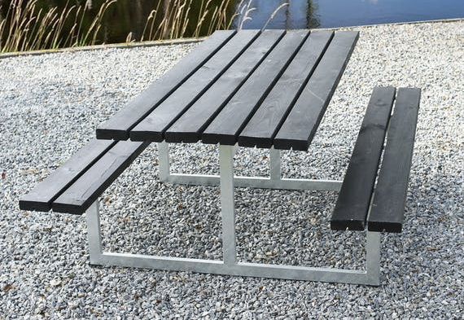
DKK 2,500
DKK 10,000
Marksten
Sti-grus (3 m³)
DKK 9,000
Rendegraver og pladevibrator
DKK 3,000
Bord/bænke
Shelter
Gratis
Marksten
Budget DKK 24.500

